Slide 1
国际化功能投放能力建设
IBT 石泉鸣

Slide 2
目录
1
功能投放的问题
2
投放解决方案
3
北斗投放平台

Slide 3
目录
1
功能投放的问题
2
投放解决方案
3
北斗投放平台

Slide 4
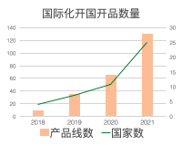
为什么在国际化业务里功能投放是个难题
业务背景
业务挑战
市场差异大
25个
国家和地区
100+
品类
放量决策：无法直接全球放量，需本地化实验
信息传播：新国家不知道可用功能
复用困难：没有标准，需要二次上线
故障频发：分支逻辑难测，Apollo开关堆积
配置困难：缺乏平台，技术方案不统一
前线决策
400+
在线业务需求
X个
实验并行
全球化组织
8+
LOCAL团队
本地化竞争策略
投放需求案例(2019)
分产品线需求：“出租车”调度费
复用事故：DM Taxi司机无法结束计费事故

Slide 5
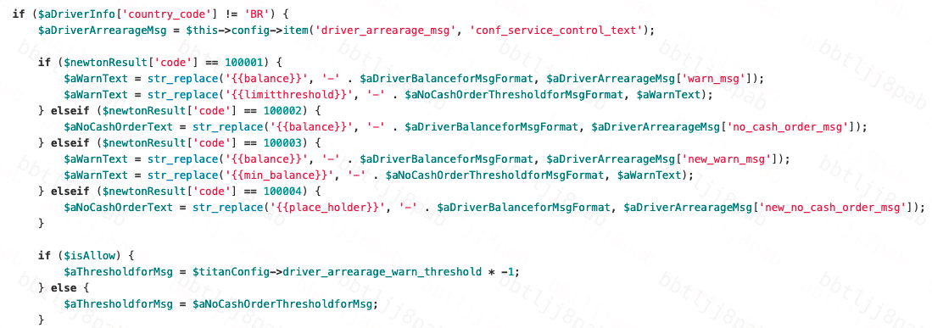
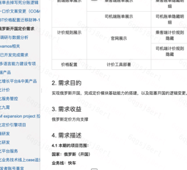
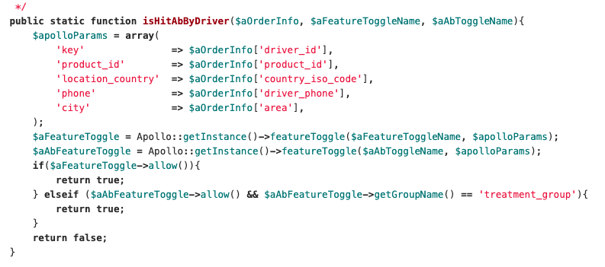
为什么在国际化业务里功能投放是个难题
国际化需求特点
国际化代码特点
国家、产品线硬编码 ＝ 埋坑
需求面向地区
不能确定是否覆盖全球
Apollo key 硬编码 = 技术债务

Slide 6
什么样的功能需要具备投放能力？
案例A：PM说我这个需求先做实验 做完就全球放量
不可信，结论不确定
实验过程仍需放量投放
❌
案例B：此需求仅支持埃及，不在拉美放量，无需可投放
❌
不可信，新国家可能会用
特异需求 ROI低，需要严控
结论：
凡是涉及到灰度/实验的，或需要
地区ID/产品线ID判断分支的功能逻辑，都涉及功能投放

Slide 7
目录
1
功能投放的问题
2
投放解决方案
3
北斗投放平台

Slide 8
方案概述
规范
框架
平台
禁止代码中出现国家码、产品线ID、城市ID
产品需求禁止直接用Apollo开关
接入成本低，少迭代
规范投放维度
解决apollo问题
面向产研+运营
解决信息差和配置易用性
功能自助接入

Slide 9
方案概述

Slide 10
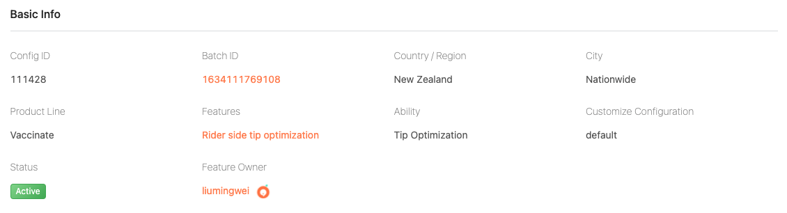
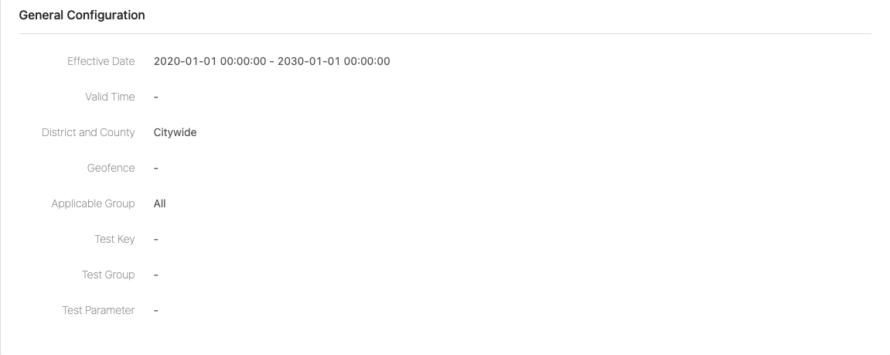
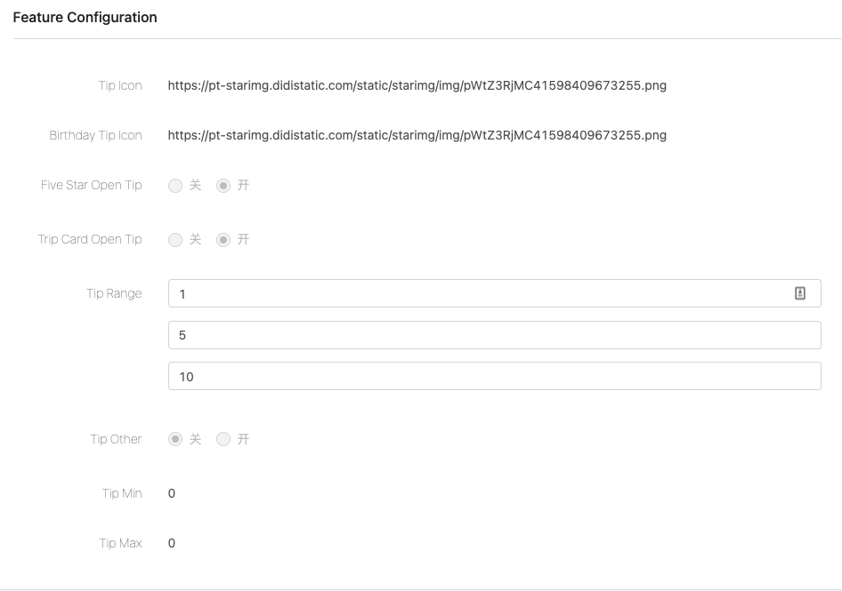
方案：从面向需求开发到面向功能开发
现状
我有一个需求是针对巴西的，那我就认为只有巴西会用到
为了复用，我将这个需求开放的国家做成了一个灰度开关，支持按国家放量
生效范围
区域和品类
问题
生效范围
精细放量规则
需求抽象度不足，不能满足一次上线，全球可用的标准
复用粒度不全，无法应对复杂多变的放量维度
抽象公式
需求 = 能力 + (业务数据 + 生效范围)
业务数据
抽象标准
按需求抽象“能力”，不考虑多个“需求”之间的关联性

Slide 11
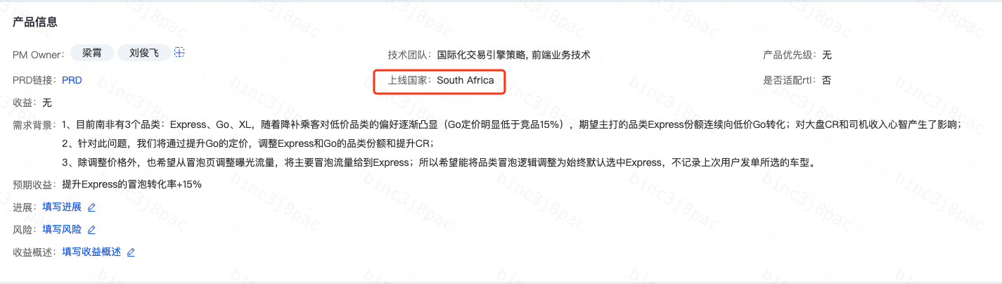
方案：从面向需求开发到面向功能开发
原始需求
生效范围
业务数据
能力
需求
需求抽象
南非、Express/Go/XL
默认选中策略
根据策略决策冒泡页默认选中车型
南非冒泡页默认选中Express品类
投放平台
导流服务

Slide 12
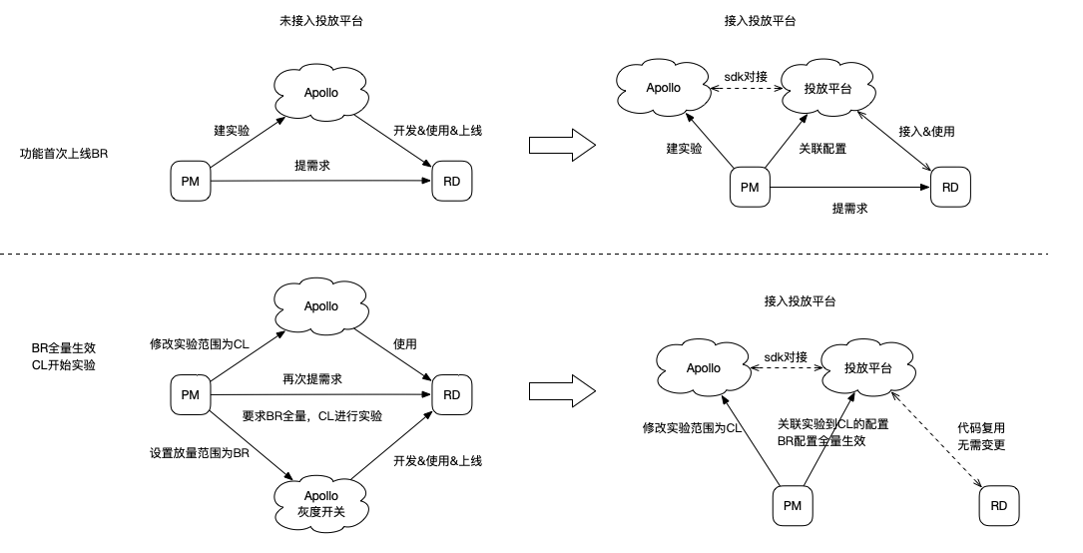
方案：对实验友好的面向功能开发
现状
解法
AB实验需要找RD排期，占用开发资源
一次实验需要经历一次上线和一次下线，影响系统稳定性
用代码难以支持多个实验并行，尤其是伴随着部分国家全量时
由投放平台提供人群圈定，由Apollo提供流量分组
投放SDK代业务方发起实验接入，接入方不感知流量分组
问题
实验成本对比
业务系统对实验支撑不足，全靠RD硬编码
AB实验会影响代码写法，导致代码可读性急剧下降
分析
实验的本质是流量分发，在没有实验的时候，投放平台其实也做了一层国家、城市、区县和产品线级别的流量分发
借助对需求的抽象，可以将实验分组流量与业务数据关联起来，做到对接入方完全透明，提升系统对实验的支撑能力

Slide 13
提纲
1
功能投放的问题
2
投放解决方案
3
北斗投放平台

Slide 14
北斗平台
功能广场
BR、MX等国IFG半年增长12pp， 新开长尾小国IFG半年增长30pp
业务分层
Android
iOS
H5
配置中心
平台覆盖400+受众，21年变更次数超3000次(按天去重)
BFF（业务网关）
顶导
API
管控
安全
客服
……
新开流程
投放SDK
文案SDK
Elvish（度量衡）
新品类开品需求沟通时间从1周减少到0.5天，开品耗时减少60%
21年交付包括摩托车、议价车、疫苗车、特快等7个新品类，5个车型正在配置中
投放平台
文案中心（多语言）
投放SDK
Apollo
彩虹桥
支持php、go、java和c++四种语言
SDK峰值调用QPS：250K，覆盖超过80个Odin Service

Slide 15
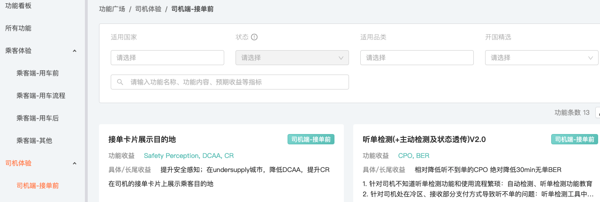
北斗平台——功能广场
功能推广指标
定位：
功能推广
知识沉淀
功能成果展示
放量需求收集
功能检索
能力：
全球放量看板
功能检索
功能介绍
放量申请
功能录入管理

Slide 16
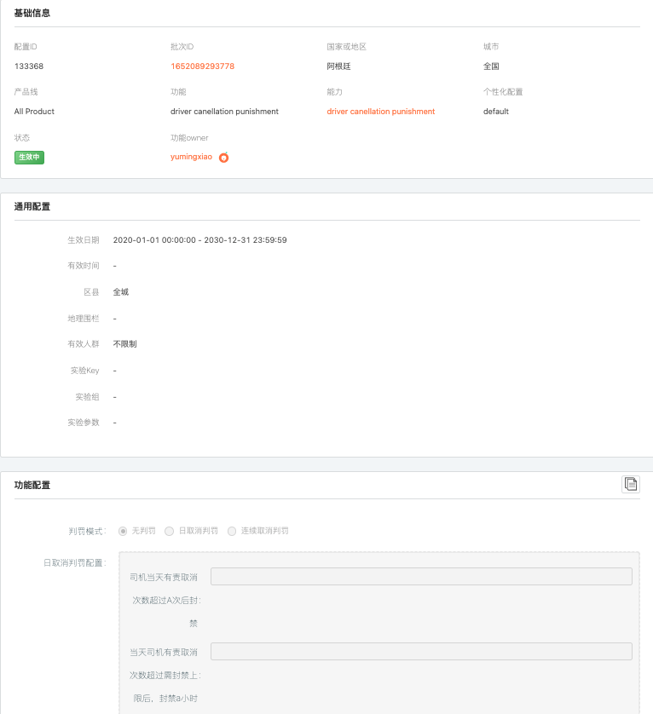
配置中心
定位：
投放配置展示、变更
投放配置下发
统一配置生效维度：
精确到国家、城市、区县和产品线
展示配置生效状态
放量计划：
按日期、时间放量
支持Apollo黑/白名单设置放量人群
按围栏放量
功能模板：
自定义配置模板，支持多层结构嵌套
静态校验规则
Notes:
介绍配置中心的作用和接入的全流程

Slide 17
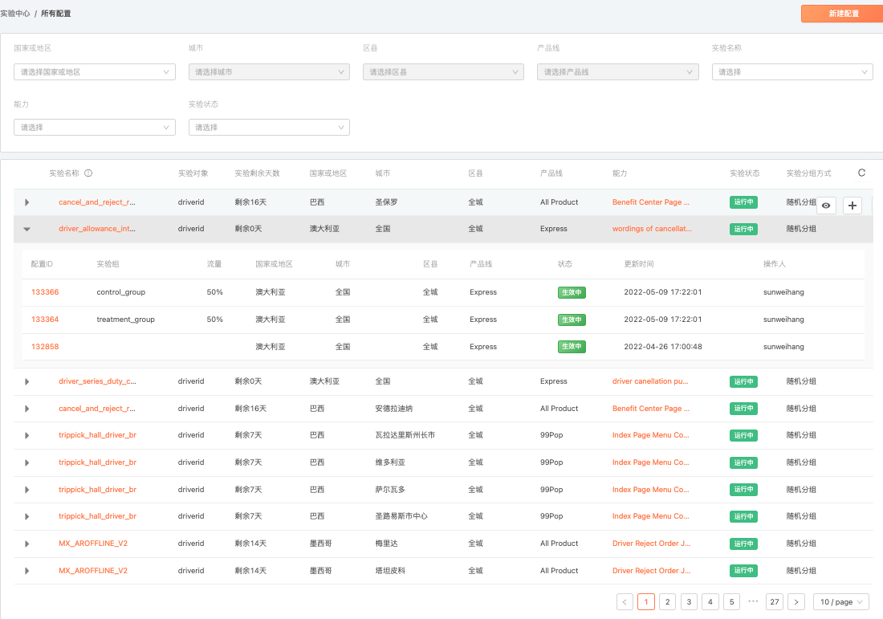
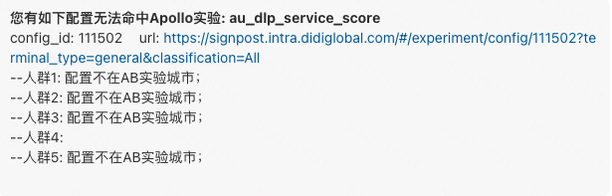
实验中心
定位：
实验中的配置集合
规范AB实验流量组划分
降低功能AB实验配置难度
能力：
归类相同AB实验的配置，便于查看
根据实验流量组规范实验配置创建过程，避免因漏配导致的线上问题
展示实验基础信息
未命中实验报警

Slide 18
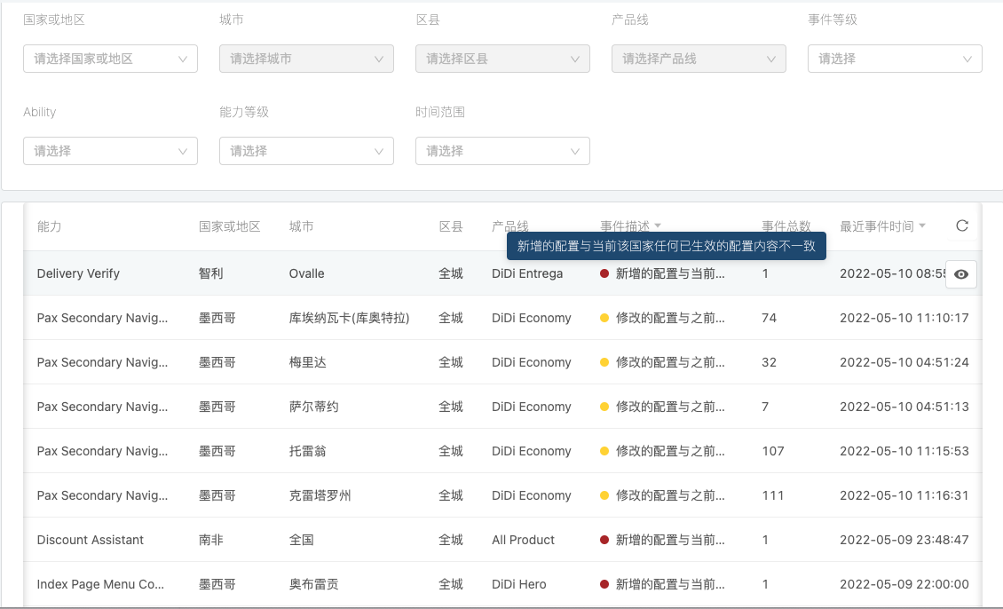
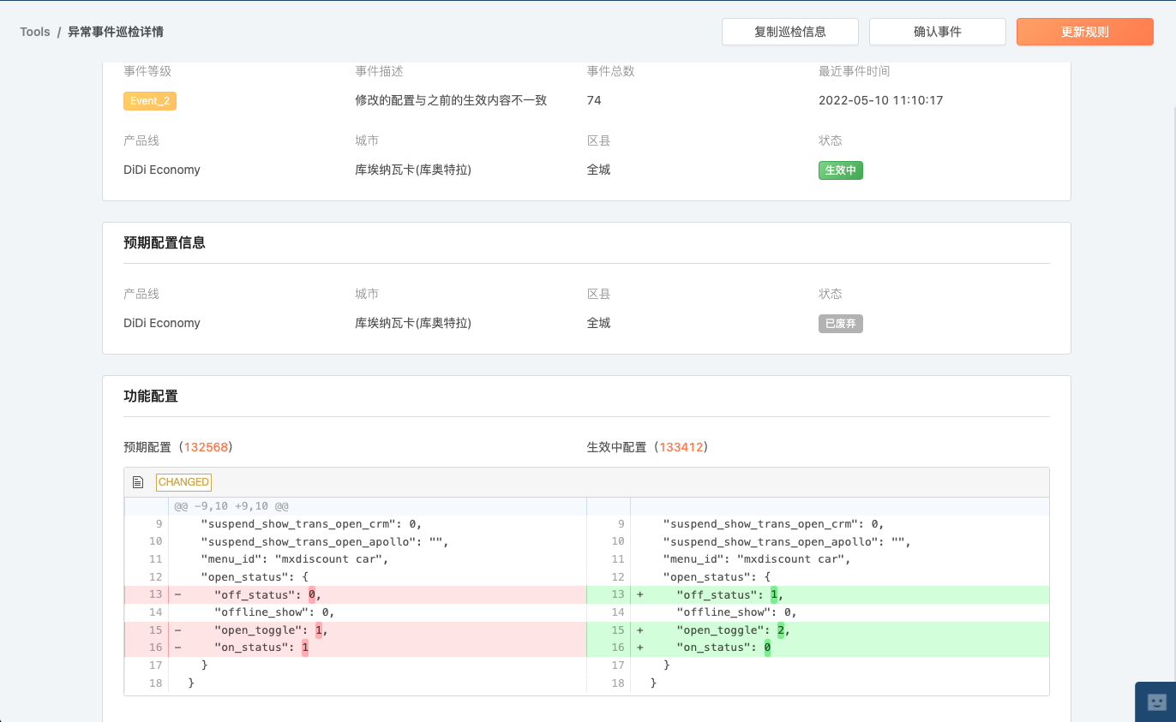
北斗平台投放保障 —— 可疑事件巡检
待确认事件列表
定位：
投放配置生效情况监控分析系统
能力：
收集投放保障日志，记录可疑事件
人工巡检确认事件，并更新配置规则库
事件详情

Slide 19
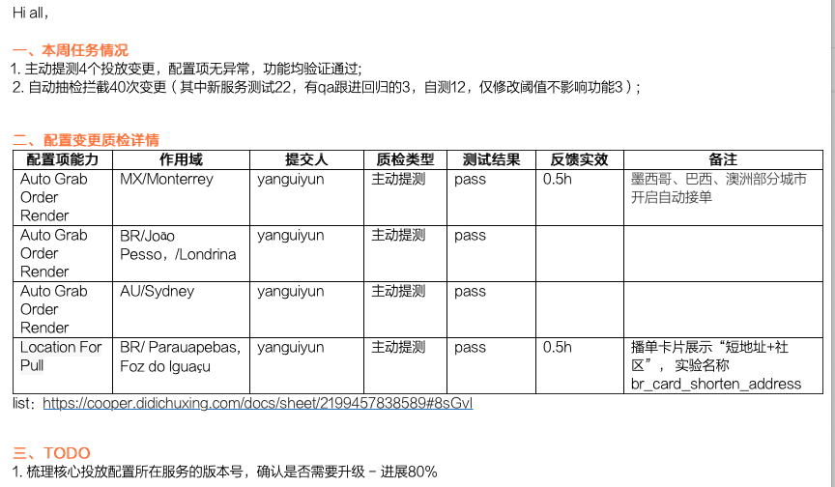
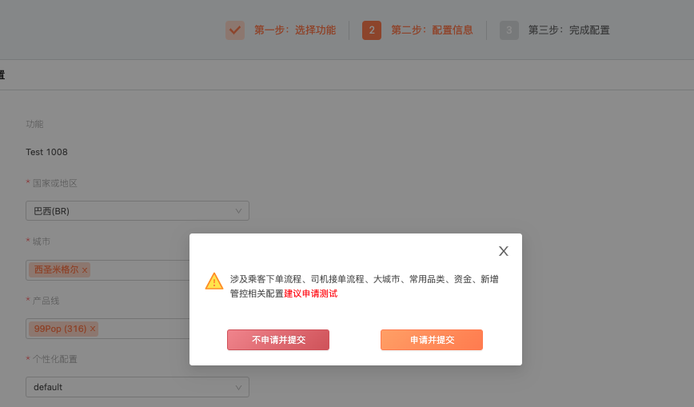
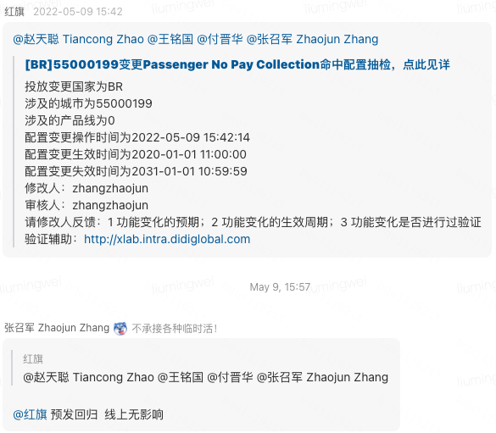
北斗平台投放保障——质检流程
主动提测
定位：
投放配置变更验证回归系统
自动抽检
能力：
配置项静态规则校验
支持主动提测和随机抽检
抽检结果反馈机制
质检周报

Slide 20

平台建设历程
2019H2
试点探索
2020Q1~2020Q3
规范落地
2020Q4~2021Q3
方案推广
2022
完善保障能力
2021
平台建设
投放框架技术方案可行性验证
接入功能数：全年接入30个功能
接入成本：0开发, RD耗时<0.5天
解决国际化投放代码规范问题
可投放功能覆盖率：覆盖全IBT
在组织上解决投放放量问题
健全知识沉淀和放量机制平台
完善开品流程、实验流程
保障规范长期有效执行
完善投放保障能力
阶段目标
支持Hero等业务线1天内开品和功能复用
提前完成验证，全年接入68个功能
规范在API团队落地
明确投放范围和4个非投放场景
北斗平台上线，易用性显著
投放规范在IBT形成标准
平台上线功能广场、IFG指标看板，半年提升12~30pp
实验配置平台减少上线100+次
开品流程中心上线，沟通耗时聪1周减少至0.5天
规划：
强制CR，规范覆盖主要模块
与QA共建投放自动化质检能力
阶段进展

Slide 21
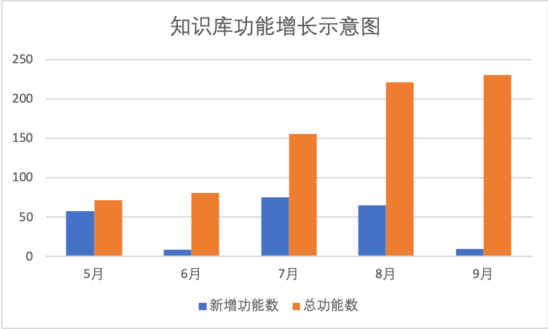
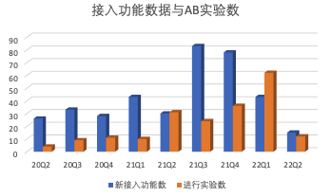
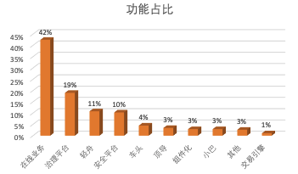
北斗平台覆盖数据
功能知识库
已录入249个产品功能
覆盖体验、支付、交易、定价、管控、安全、增长、客服等10+业务方向
投放平台
已接入380+的功能，维护了1.3w条有效配置
覆盖了出行绝大部分业务方向
已进行200+次AB实验，相当于减少接入方上线100+次
投放保障
质检流程
45%的功能已接入投放保障系统
平均每周可发现0.5个配置问题
29个功能已接入静态规则校验
质检流程每周随机抽检超过50次

